Slide 1
차세대 PMS 매뉴얼
(사업내용변경신청)

Slide 2
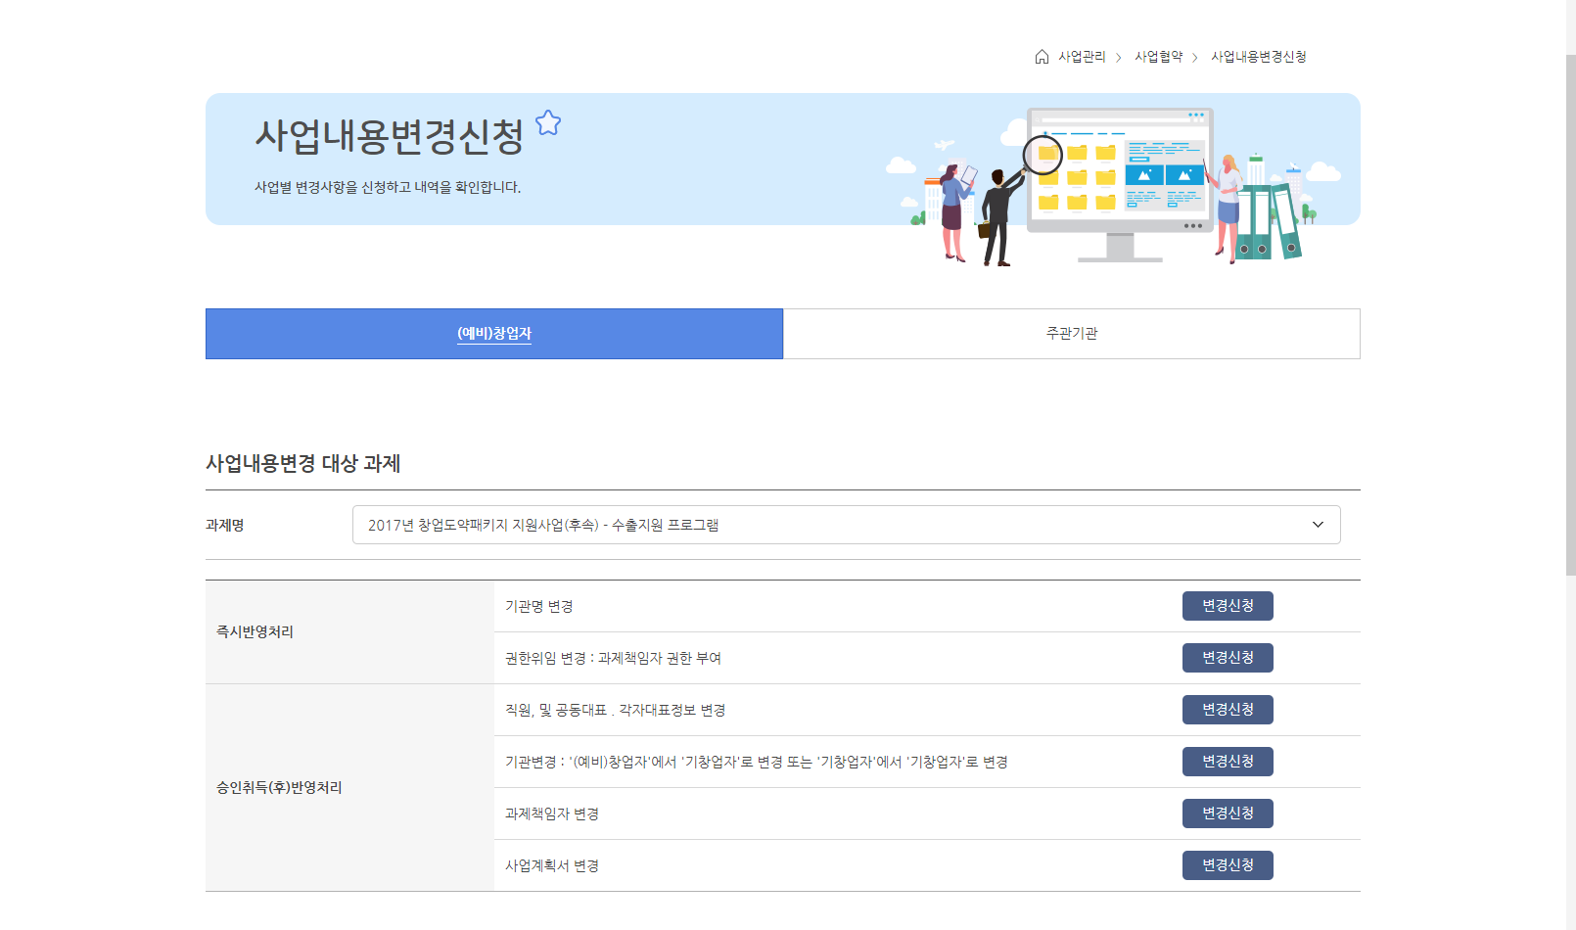
2. 사업협약
2-5. 사업내용변경신청((예비)창업자) (1/2)
협약 이후 사업 내용을 변경하고 변경신청 내역을 확인합니다.
1
(예비)창업자/주관기관 탭
대상 과제 선택
『변경신청』
사업내용변경 업무진행현황 『상세보기』
2
(예비)창업자 탭 클릭 시 과제진행중 또는 선정 단계인 창업자 과제들이 조회됩니다.
『변경신청』 버튼 클릭 시 사업별 변경된 사항을 신청할 수 있는 【사업내용변경 등록】 화면으로 이동합니다.
예비창업자는 기관명 변경, 권한위임 변경 불가합니다.
팀원 및 대표 정보를 사용하지 않는 과제는 팀원 및 대표 정보 변경 불가합니다.

Slide 3
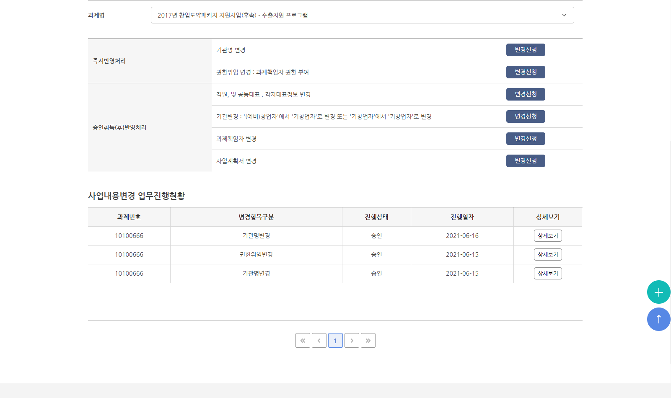
2. 사업협약
2-5. 사업내용변경신청((예비)창업자) (2/2)
1
사업 내용을 변경하고 변경신청 내역을 확인합니다.
(예비)창업자/주관기관 탭
대상 과제 선택
『변경신청』
사업내용변경 업무진행현황 『상세보기』
2
과제를 선택하면 해당 과제에 대한 사업내용변경 업무진행현황이 하단에 나타납니다.
『상세보기』 버튼 클릭 시 사업별 변경신청 내역을 확인할 수 있는 【사업내용변경 내역】 화면으로 이동합니다.
사업내용변경 신청 및 사업비변경 신청 항목이 존재하는 경우 변경 신청 완료 후 신청 가능합니다.

Slide 4
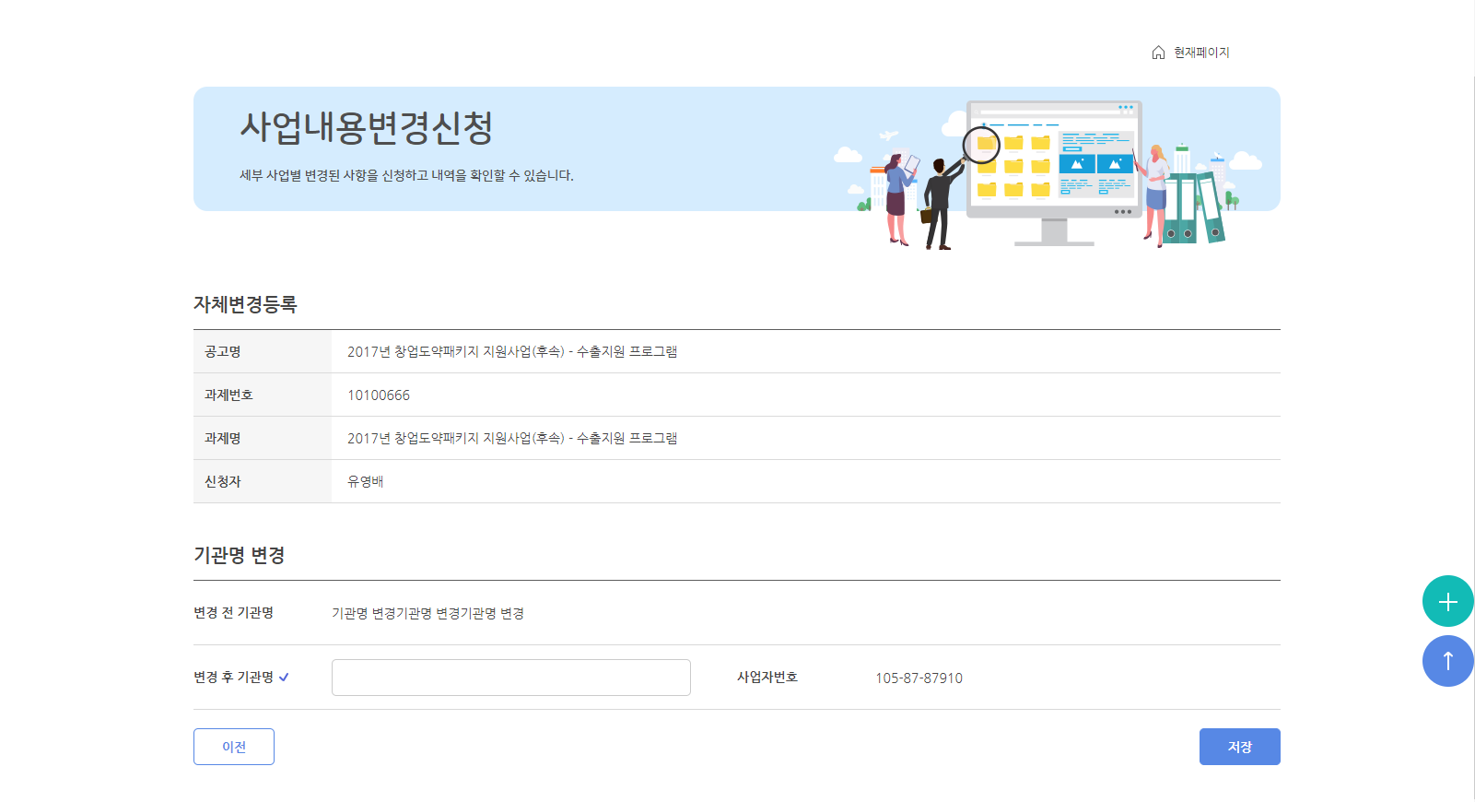

2. 사업협약
2-5. 사업내용변경신청((예비)창업자)_기관명변경 (1/1)
과제 수행 기관의 기관명을 변경합니다.
기관명 변경 『저장』
- (필수) 변경 후 기관명
『이전』 화면 이동
2
1
기관명 변경에 대한 입력을 완료하신 후 『저장』 버튼 클릭 시 입력한 내용으로 과제 수행 기관명이 변경됩니다.
『이전』 버튼 클릭 시 사업내용변경신청 메인 화면으로 이동합니다.

Slide 5
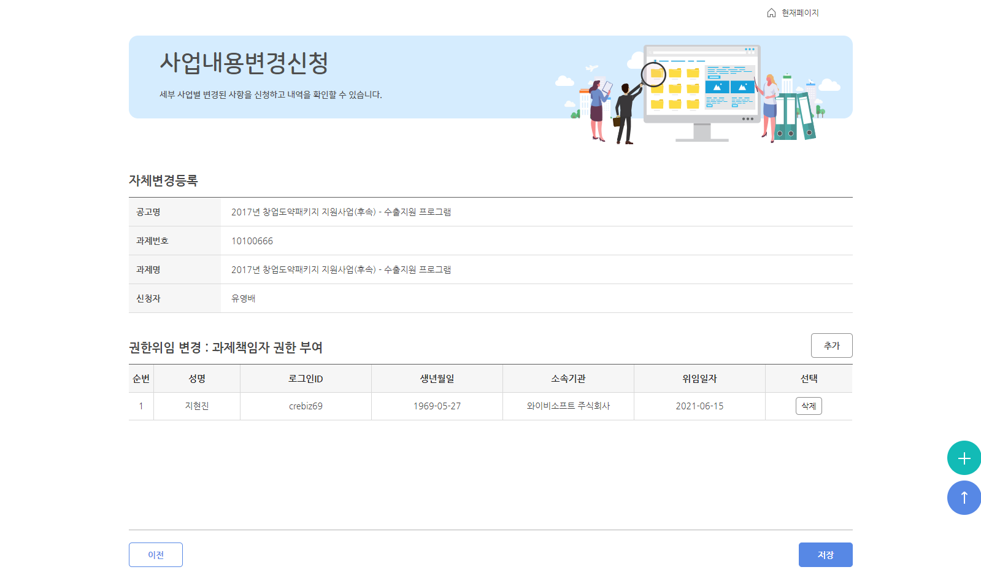

2. 사업협약
2-5. 사업내용변경신청((예비)창업자)_권한위임변경 (1/2)
과제책임자 권한을 부여 받을 위임자를 변경합니다.
권한위임 『추가』,『삭제』
권한위임 변경 『저장』
『이전』 화면 이동
1
2
4
3
『추가』 버튼 클릭 시 “회원조회” 팝업이 호출됩니다.
목록에서 『삭제』 버튼 클릭 시 해당 사용자가 권한위임자 목록에서 삭제됩니다.
권한위임자 추가/삭제를 완료하신 후 『저장』 버튼 클릭 시 변경된 내용으로 권한위임자가 저장됩니다.
『이전』 버튼 클릭 시 사업내용변경신청 메인 화면으로 이동합니다.
과제신청자는 권한 위임자로 등록 불가합니다.

Slide 6
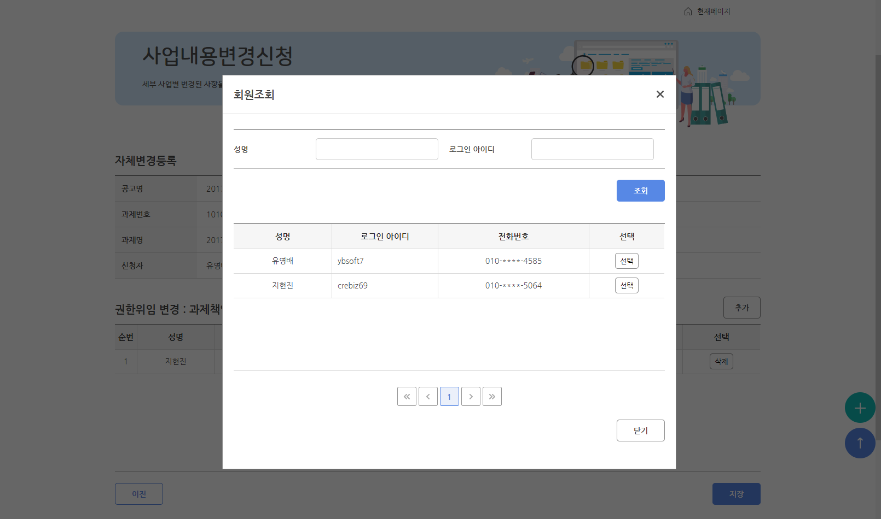
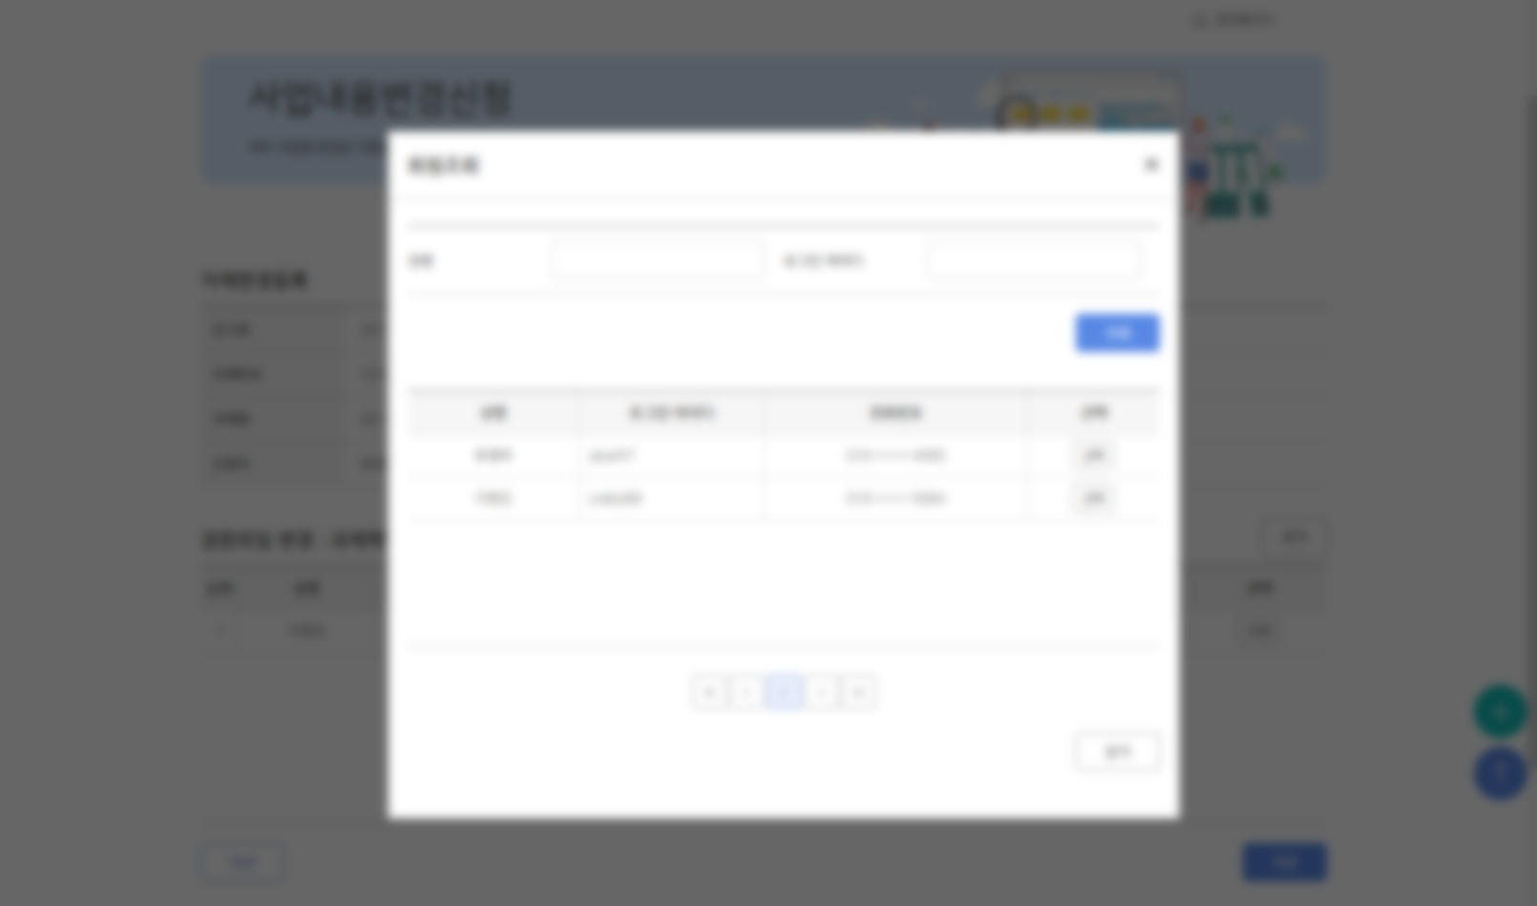
2. 사업협약
2-5. 사업내용변경신청((예비)창업자)_권한위임변경 (2/2)
과제책임자 권한을 부여 받을 위임자를 변경합니다.
1
2
회원 『조회』
3
『조회』 버튼 클릭 시 과제 수행 기관에 소속된 사용자가 조회되며, “성명” 또는 “로그인 아이디” 입력 시 해당 조건의 사용자가 조회됩니다.
『선택』 버튼 클릭 시 해당 사용자가 권한위임자로 추가됩니다.
『닫기』 버튼 클릭 시 팝업 화면이 닫힙니다.
과제신청자는 권한 위임자로 등록 불가합니다.

Slide 7
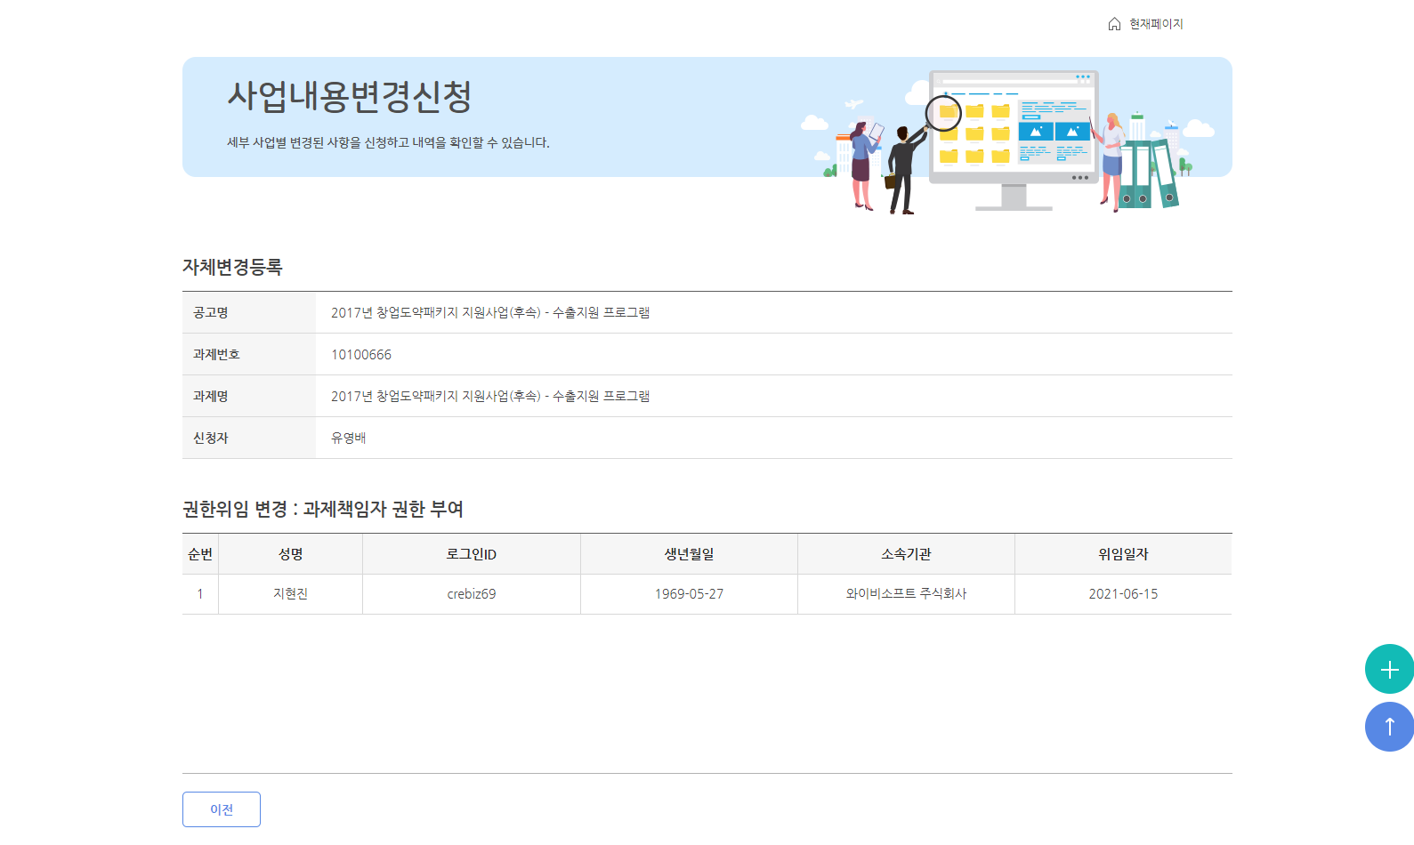
2. 사업협약
2-5. 사업내용변경신청((예비)창업자)_권한위임변경(상세) (1/1)
권한위임 변경 내역을 확인합니다.
『이전』 화면 이동
1
『이전』 버튼 클릭 시 사업내용변경신청 메인 화면으로 이동합니다.

Slide 8
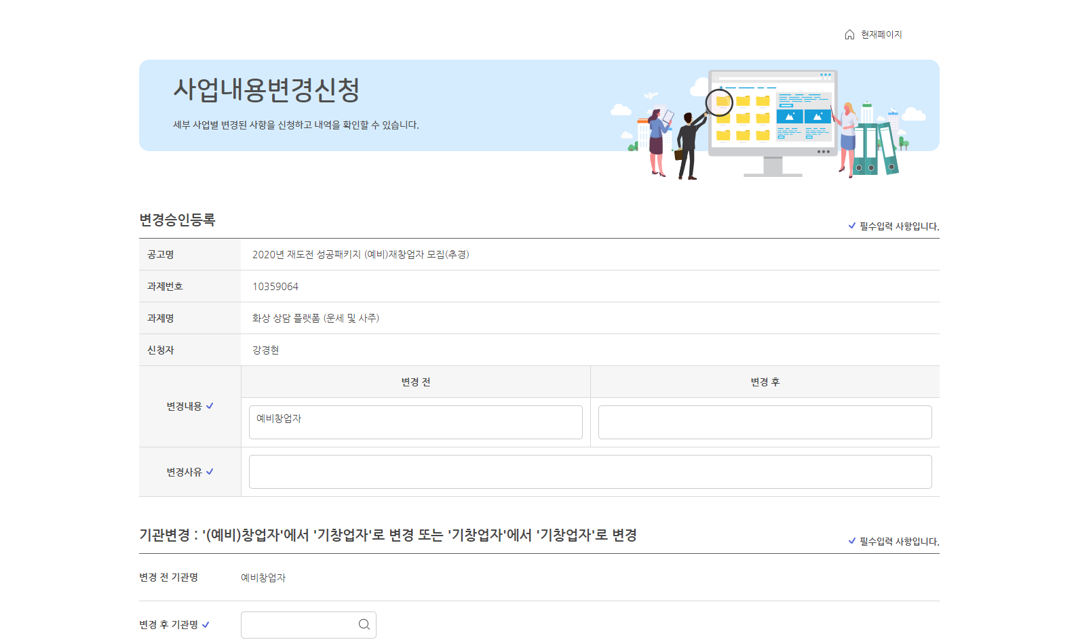
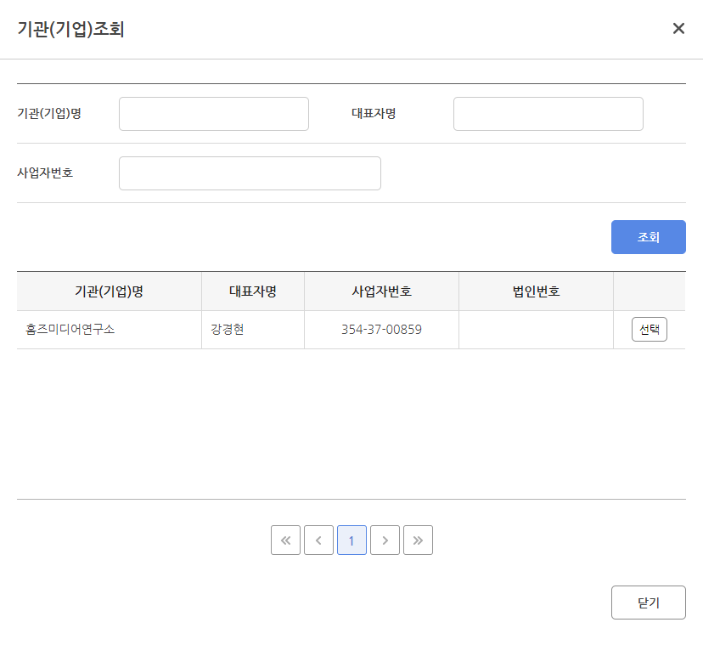


2. 사업협약
2-5. 사업내용변경신청((예비)창업자)_기관변경 (1/2)
과제 수행 기관 변경을 신청합니다.
2
3
기관 『조회』
4
1
변경 후 기관명 우측 『돋보기』 버튼 클릭 시 “기관(기업)조회” 팝업이 호출됩니다.
『조회』 버튼 클릭 시 과제 신청시 등록한 기관을 제외한 과제신청자가 대표인 기관(기업)이 조회되며, “기관(기업)명” 또는 “대표자명” 또는 “사업자번호” 입력 시 해당 조건의 기관이 조회됩니다.
『선택』 버튼 클릭 시 해당 기관이 변경 후 기관으로 설정됩니다.
『닫기』 버튼 클릭 시 팝업 화면이 닫힙니다.
기관조회가 안 될 경우 마이페이지에서
1. 기업(기관)정보관리에서 기관정보 입력 후 저장하고, 하단 ‘대표자정보’에 대표자를 추가합니다.
2. 회원상세정보관리에서 소속기업(기관)정보 입력(기관검색 버튼 통해 입력) 후 저장합니다.

Slide 9
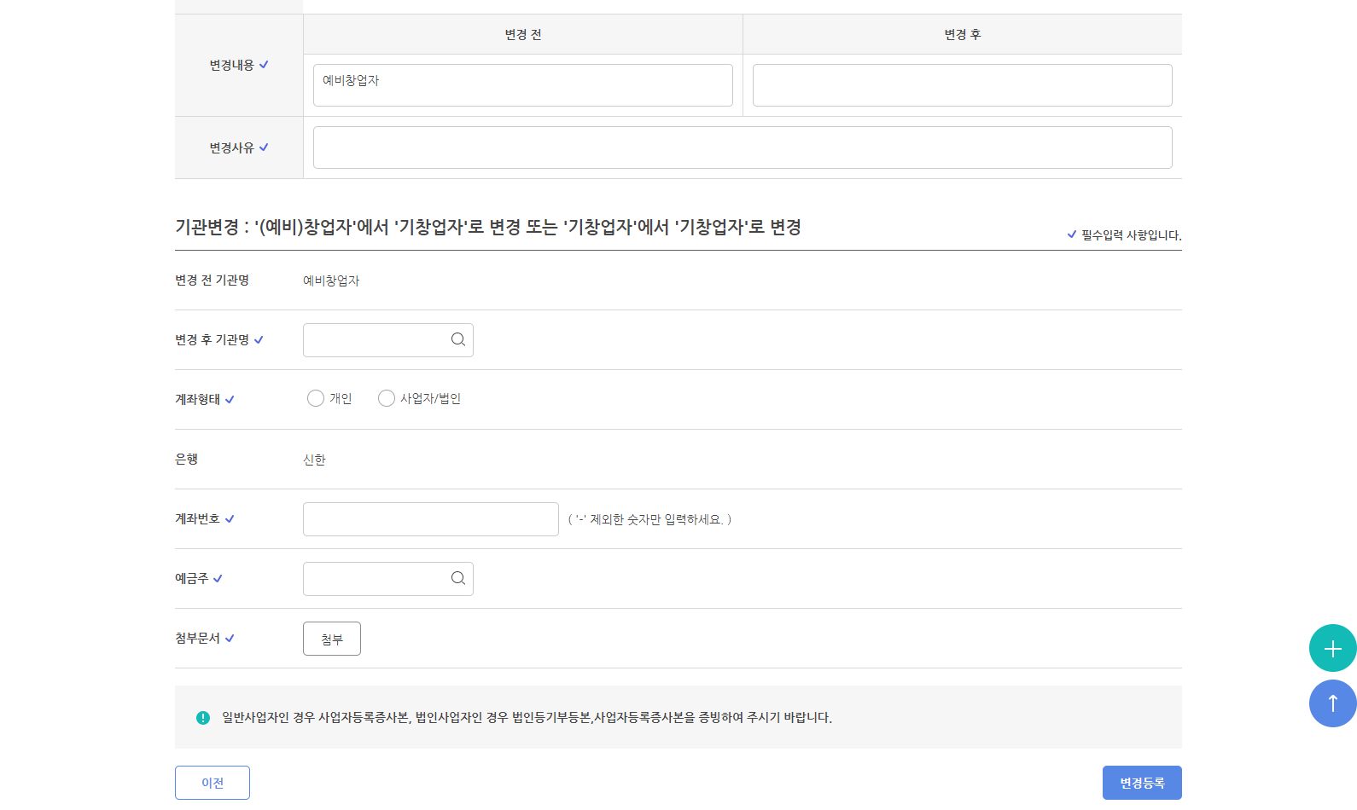
2. 사업협약
2-5. 사업내용변경신청((예비)창업자)_기관변경 (2/2)
과제 수행 기관 변경을 신청합니다.
1
예금주 『조회』
첨부문서 『첨부』
기관변경 『변경등록』
- (필수) 변경내용(변경 전/후), 변경사유,
변경 후 기관명, 계좌형태, 계좌번호,
예금주, 사업자등록증사본,
법인등기부등본(법인사업자인 경우)
『이전』 화면 이동
2
3
5
4
계좌등록여부가 “예”인 공고의 과제일 경우에만 해당 항목이 나타납니다.
계좌번호를 입력 후 예금주 우측 『돋보기』 버튼 클릭 시 “예금주”가 조회됩니다.
『첨부』 버튼 클릭 시 “첨부파일 업로드” 팝업이 호출됩니다.
기관 변경에 대한 입력을 완료하신 후 『변경등록』 버튼 클릭 시 입력한 내용으로 기관변경 변경신청 내역이 등록됩니다.
『이전』 버튼 클릭 시 사업내용변경신청 메인 화면으로 이동합니다.
“협약서작성대기”, “정산진행” 상태에서는 기관변경이 불가합니다.
개인계좌에서 법인계좌로 변경할 경우 사업내용변경신청 건이 승인 처리된 후, 계좌변경신청을 해야 합니다.

Slide 10
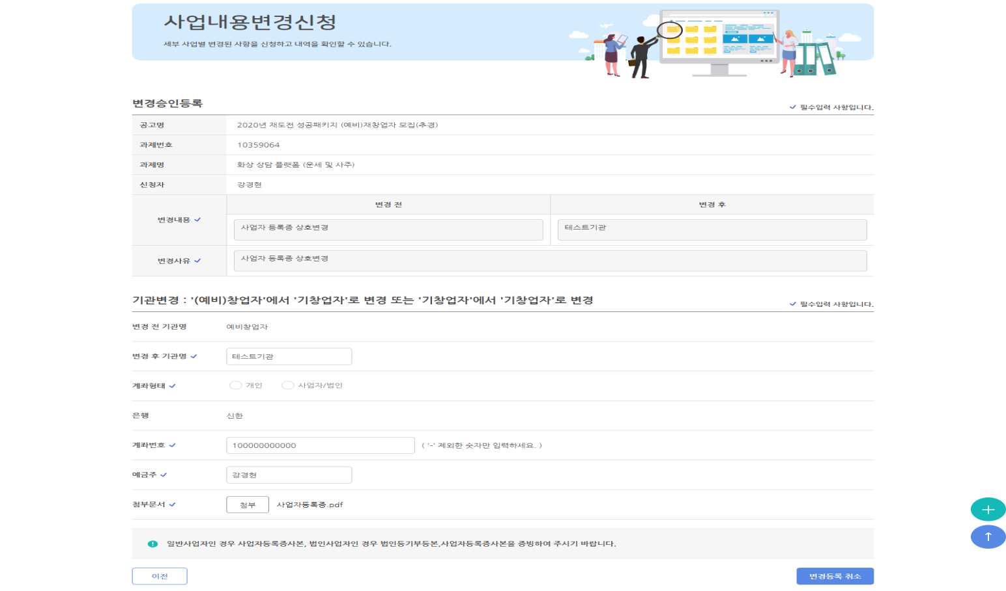

2. 사업협약
2-5. 사업내용변경신청((예비)창업자)_기관변경(상세) (1/1)
기관 변경신청 내역을 확인합니다.
기관변경 『변경등록 취소』
『이전』 화면 이동
2
1
『변경등록 취소』 버튼 클릭 시 기관 변경신청 내역이 회수됩니다.
『이전』 버튼 클릭 시 사업내용변경신청 메인 화면으로 이동합니다.
『변경등록 취소』 버튼은 과제진행 상태가 신청인 경우에만 나타납니다.

Slide 11
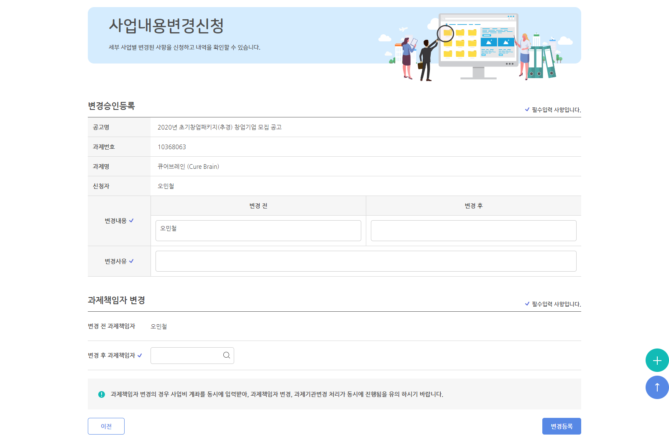
2. 사업협약
2-5. 사업내용변경신청((예비)창업자)_과제책임자변경 (1/1)
과제책임자 변경을 신청합니다.
과제책임자 『조회』
과제책임자 변경 『변경등록』
- (필수) 변경내용(변경 전/후), 변경사유,
변경 후 과제책임자
『이전』 화면 이동
1
3
2
변경 후 과제책임자 우측 『돋보기』 버튼 클릭 시 “회원조회” 팝업이 호출됩니다.
과제책임자 변경에 대한 입력을 완료하신 후 『변경등록』 버튼 클릭 시 변경한 내용으로 과제책임자 변경신청 내역이 등록됩니다.
『이전』 버튼 클릭 시 사업내용변경신청 메인 화면으로 이동합니다.
“협약서작성대기” 상태에서는 과제책임자 변경이 불가합니다.
기창업자인 경우 변경 후 과제책임자가
변경 전 과제책임자의 기관의 대표자랑
다른 경우 변경 불가합니다.

Slide 12
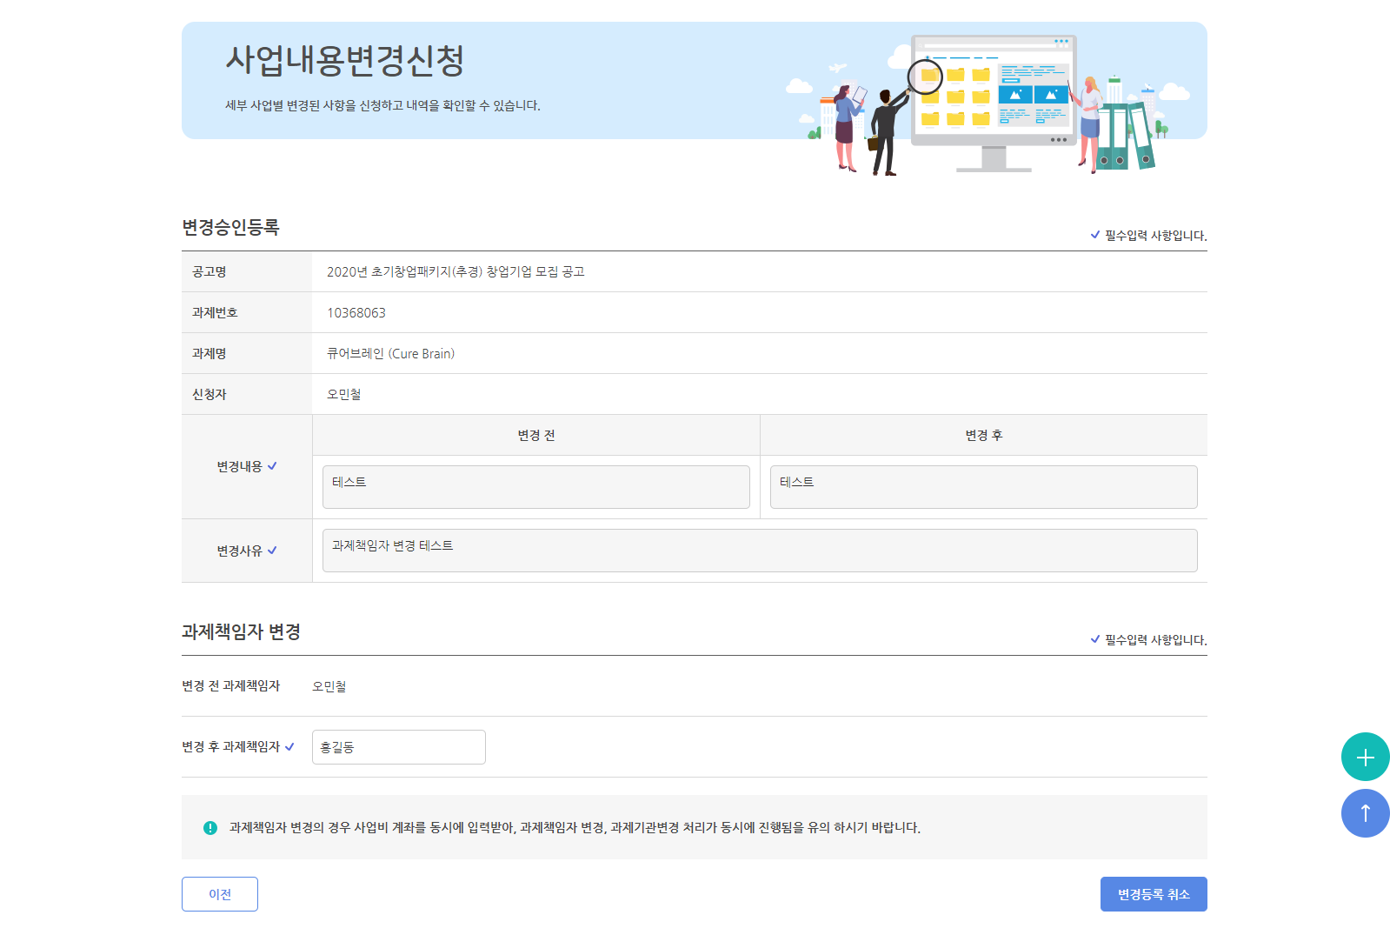
2. 사업협약
2-5. 사업내용변경신청((예비)창업자)_과제책임자변경(상세) (1/1)
과제책임자 변경신청 내역을 확인합니다.
과제책임자 변경 『변경등록 취소』
『이전』 화면 이동
2
1
『변경등록 취소』 버튼 클릭 시 과제책임자 변경신청 내역이 회수됩니다.
『이전』 버튼 클릭 시 사업내용변경신청 메인 화면으로 이동합니다.
『변경등록 취소』 버튼은 과제진행 상태가 신청인 경우에만 나타납니다.

Slide 13
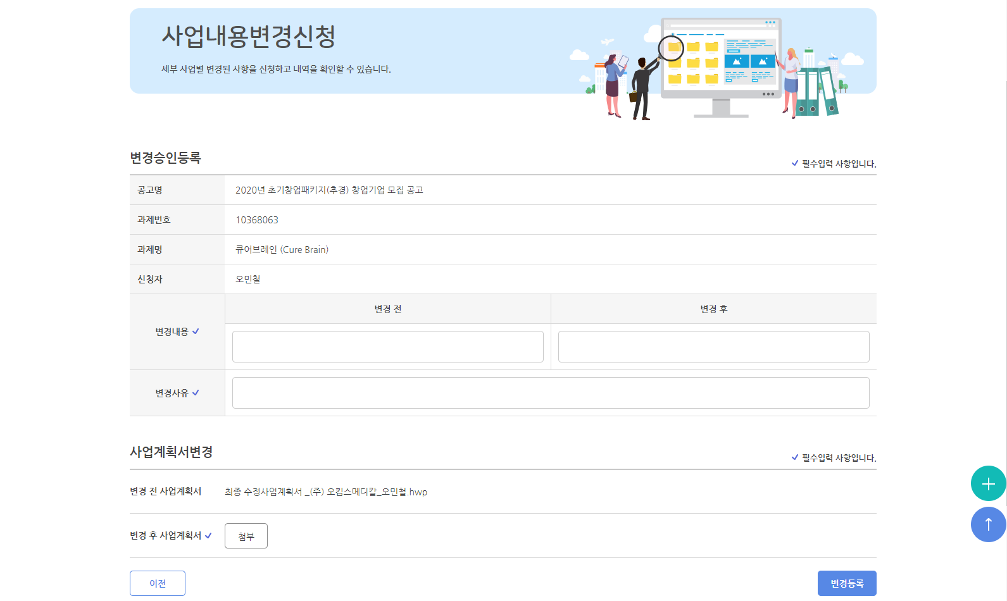
2. 사업협약
2-5. 사업내용변경신청((예비)창업자)_사업계획서변경 (1/1)
사업계획서 변경을 신청합니다.
사업계획서 『첨부』
사업계획서 변경 『변경등록』
- (필수) 변경내용(변경 전/후), 변경사유,
변경 후 사업계획서
『이전』 화면 이동
1
2
4
3
“변경 전 사업계획서 파일명” 클릭 시 사업계획서가 다운로드 됩니다.
『첨부』 버튼 클릭 시 “첨부파일 업로드” 팝업이 호출됩니다. 첨부파일의 『파일추가』 버튼을 클릭하여 파일을 첨부하고 『전송하기』 버튼을 클릭하여 전송을 완료합니다.
사업계획서 변경에 대한 입력을 완료하신 후 『변경등록』 버튼 클릭 시 사업계획서 변경신청 내역이 등록됩니다.
『이전』 버튼 클릭 시 사업내용변경신청 메인 화면으로 이동합니다.
“협약서작성대기” 상태에서는 사업계획서 변경이 불가합니다.

Slide 14
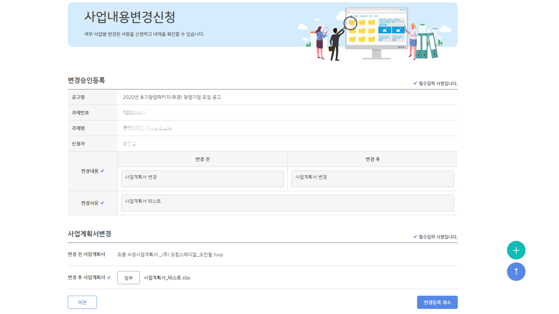
2. 사업협약
2-5. 사업내용변경신청((예비)창업자)_사업계획서변경(상세) (1/1)
사업계획서 변경신청 내역을 확인합니다.
사업계획서 변경 『변경등록 취소』
『이전』 화면 이동
2
1
『변경등록 취소』 버튼 클릭 시 사업계획서 변경신청 내역이 회수됩니다.
『이전』 버튼 클릭 시 사업내용변경신청 메인 화면으로 이동합니다.
『변경등록 취소』 버튼은 과제진행 상태가 신청인 경우에만 나타납니다.

